Slide 1
Landvetter IF 06

Slide 2
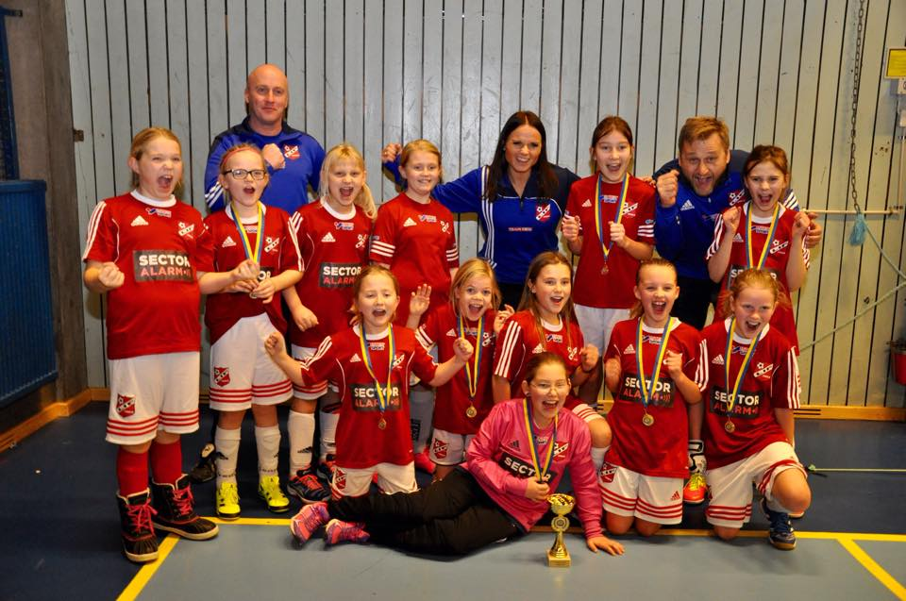
Målsättning
Ha skoj och vinna alla matcher!

Slide 3
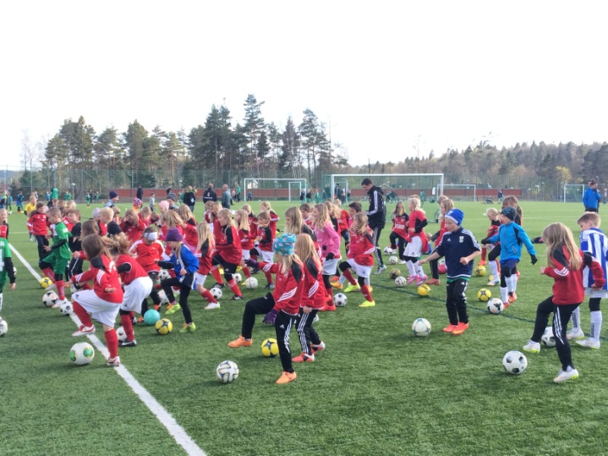
Träningar
17.30-19.00 måndagar och onsdagar
Började ute onsdagar 3/2
Även måndagar fr o m 7/3
Inomhus med 05, 11:00 -12:30. (14/2, 28/2 och 13/3?)

Slide 4
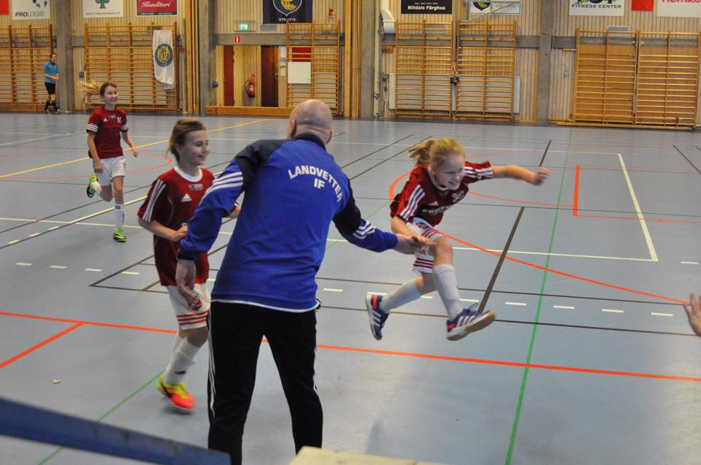
Matcher
Serie – Göteborgs fotbollsförbund
Svår serie - Två lag
Besked v 11
Torsdagar/helger
Cuper 2 st + egen
Landvetter vårcup 9/4
Jitexcupen 15/5
Ulvacupen 17/6-19/6
Träningsmatcher

Slide 5
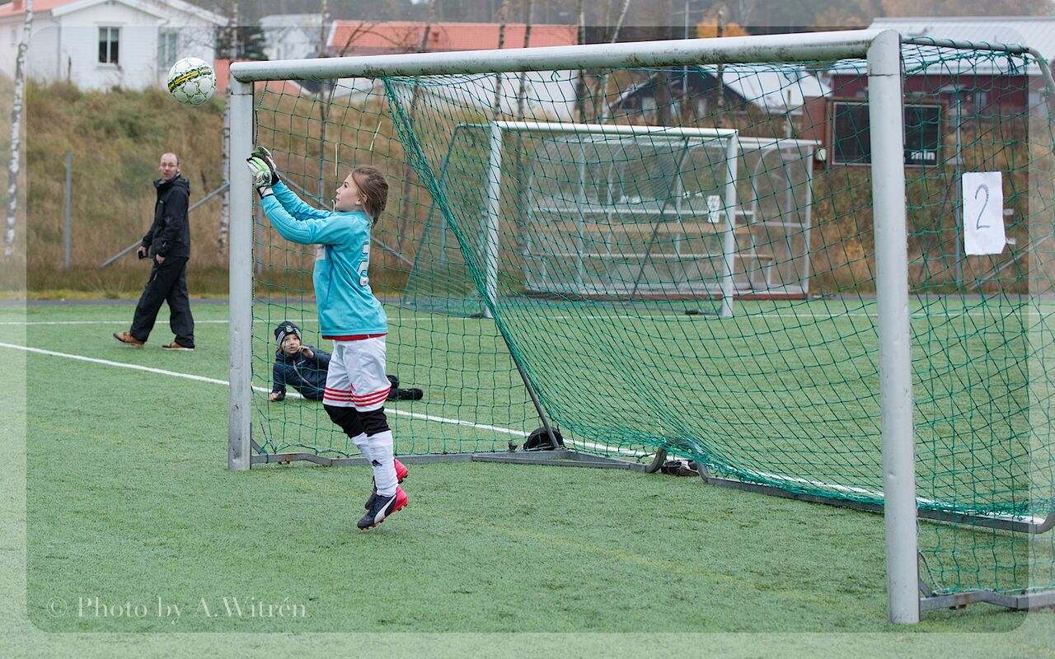
Landvetter vårcup 2016
9/4
Inget slutspel
Matchvärdar
Koordinatorer
Sekretariat
Spons och priser

Slide 6
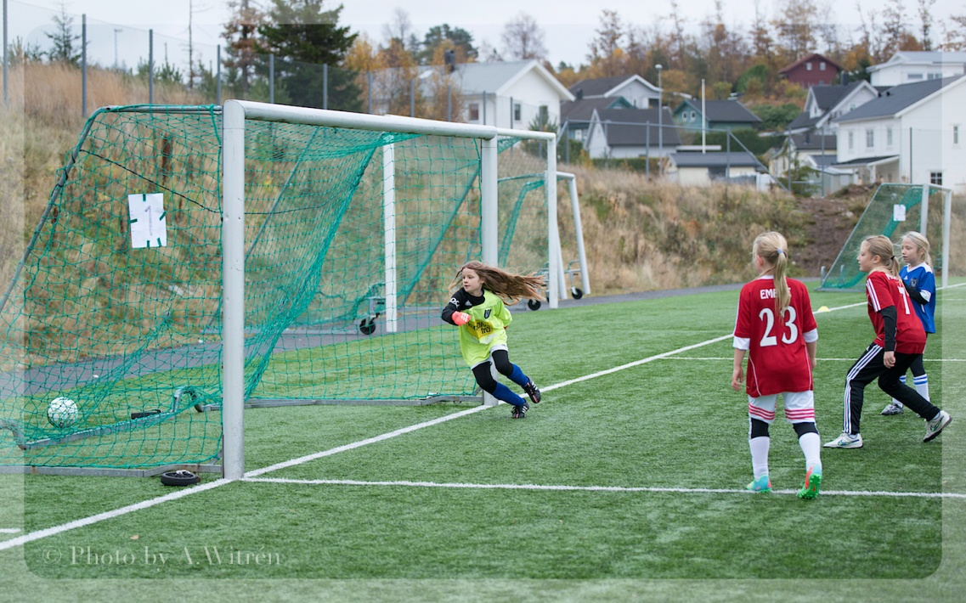
Ulvacupen 2016
17/6 – 19/6
Ledare
Medföljande föräldrar
Övernattning
Mat

Slide 7
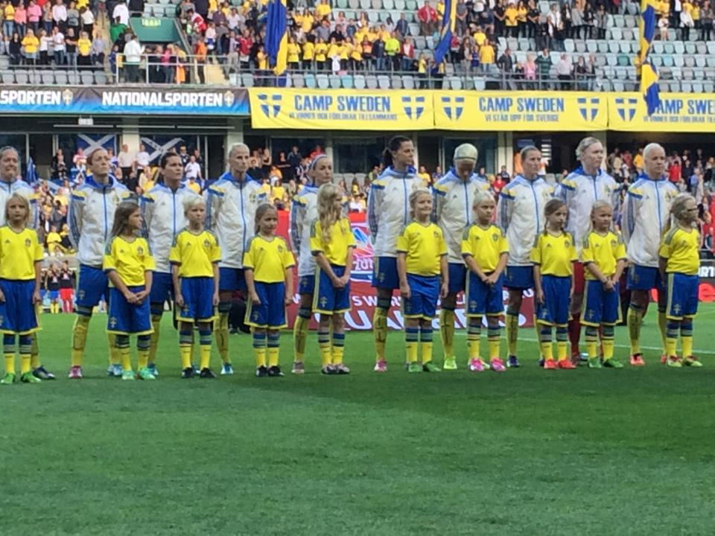
Spelare
20?
Anmälningar viktiga
Passa tider.

Slide 8
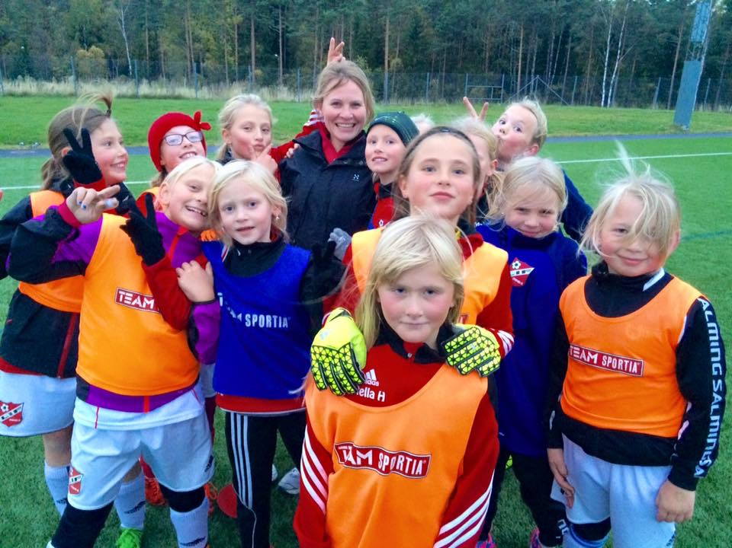
Ledare
Martin, Maria, Tobias, Torbjörn och Michelle
Tobias 1 gång/v från mars
Torbjörn från mitten av april
Michelle då och då

Slide 9
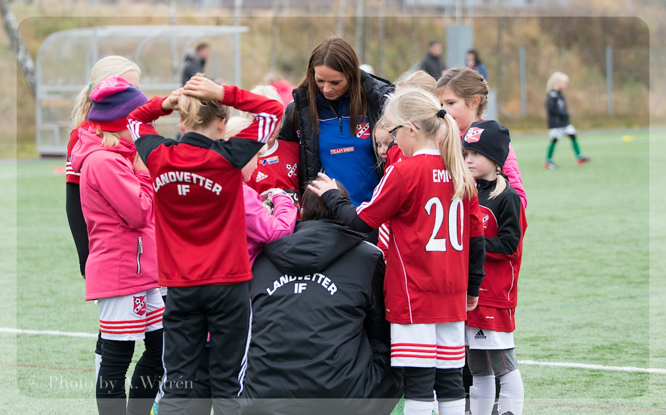
Spel
Laguttagningar
Publik
Domare

Slide 10
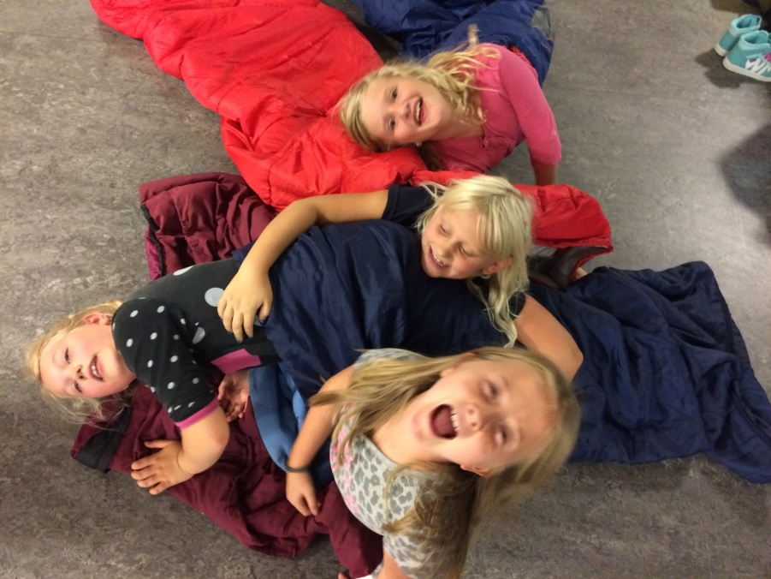
Föräldragruppen
Sammanhållande runtomkring-grejer, roliga aktiviteter, caféscheman, försäljningar m m…

Slide 11
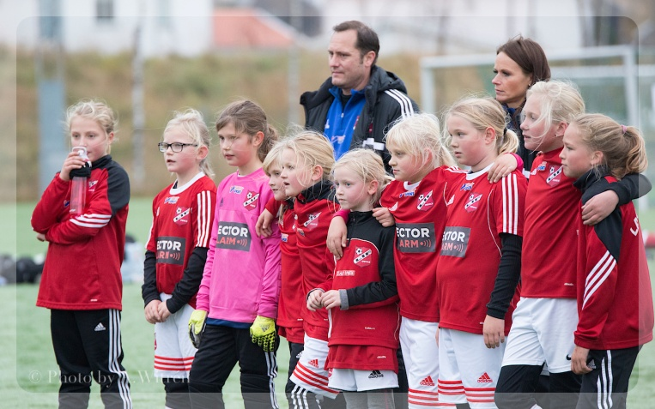
Pengar
Klubbkassa 7000 kr
Lagkassa
Bollar, matchkläder, domare, roliga aktiviteter, matcher, cuper.
Hur kan vi få in mer pengar till laget?
Domarpengar - klubbens egna tjejer

Slide 12
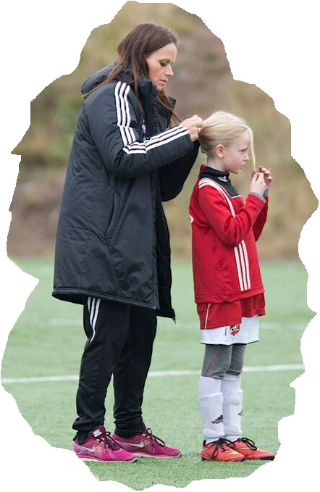
Pengar
Sponsortryck på matchkläderna
Cuptält för skugga och regnskydd
Priser i Landvetters Vårcup
Sponsring eller lagkassa.

Slide 13
Blandat
Landvetters Vargar anmälda som bollkallar för Göteborgs FC
Övrigt?

